Slide 1



Název školy: | ZÁKLADNÍ ŠKOLA SADSKÁ
Autor: | Vlasta Fitzová Mgr
Název DUM: | VY_32_Inovace_2.2.2 Rostliny volně rostoucí a pokojové
Název sady: | Člověk a jeho svět
Číslo projektu: | CZ.1.07/1.4.00/21.3577
Anotace: | Materiál je určen žákům 2. ročníku jako osvojení a upevňování poznatků o rozdělení rostlin s důrazem na rostliny pokojové.

Slide 2
Šel zahradník do zahrady s motykou, s motykou.
Vykopal tam rozmarýnu velikou, velikou.
Nebyla to rozmarýna
byl to křen, byl to křen –
vyhodil ho zahradníček
oknem ven, oknem ven.

Slide 3
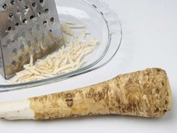
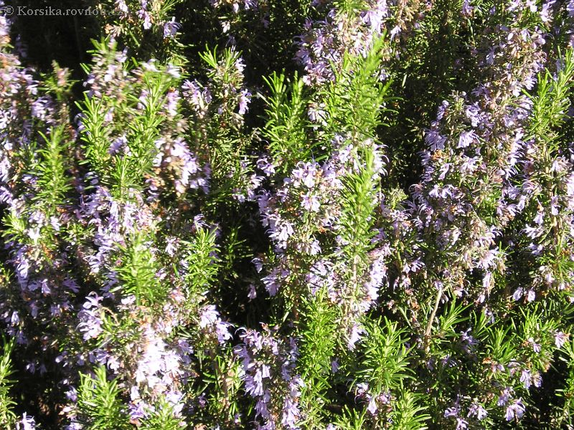
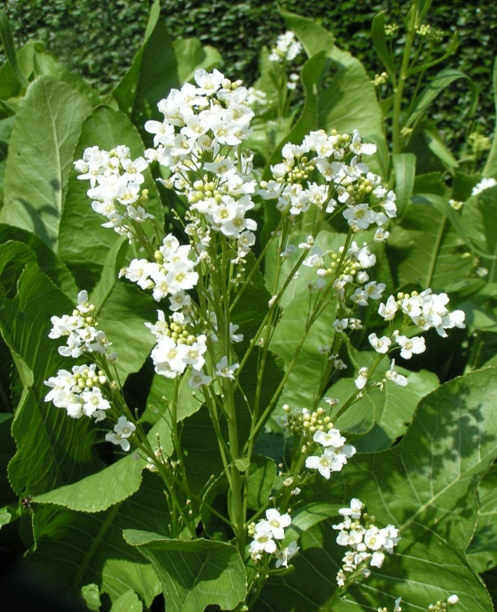
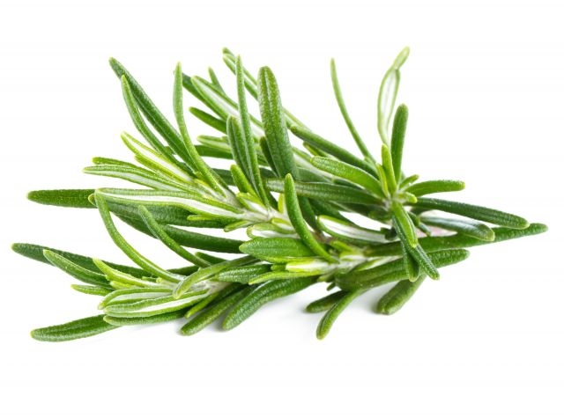
KŘEN
ROZMARÝN

Slide 4
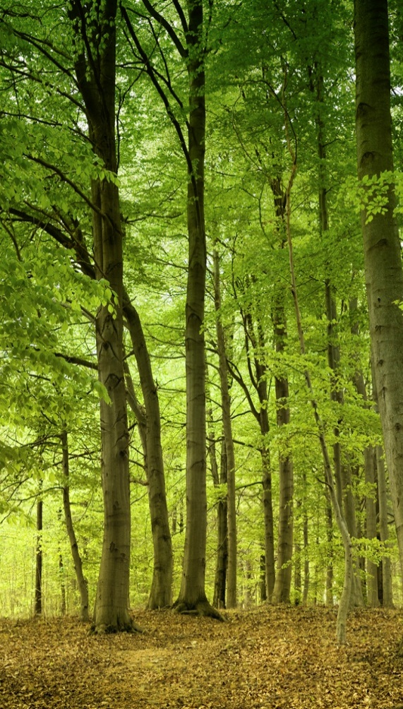
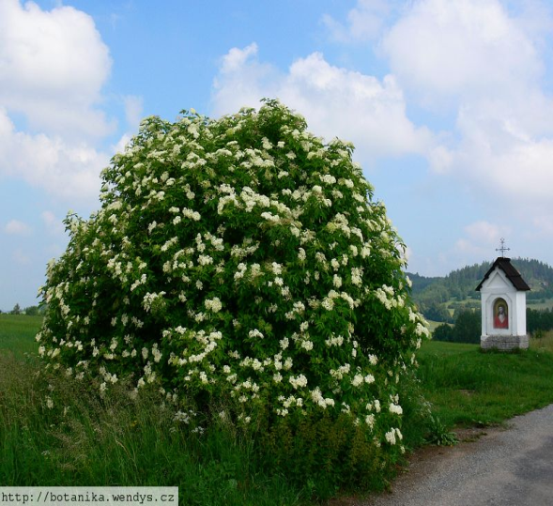
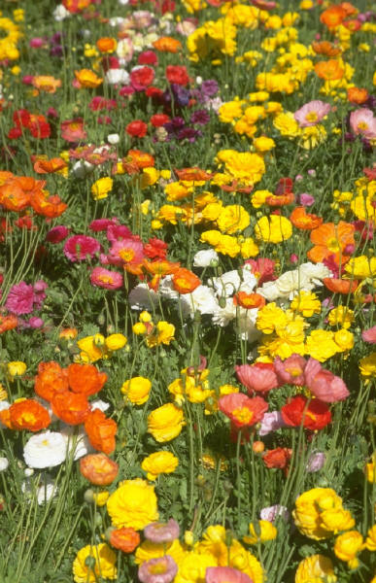

Do jaké skupiny patřím?
stromy
keře
byliny-květiny

Slide 5
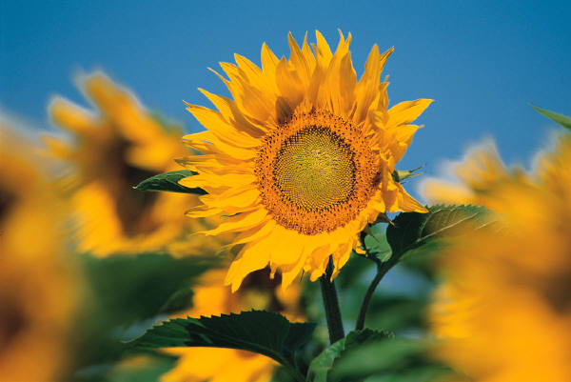
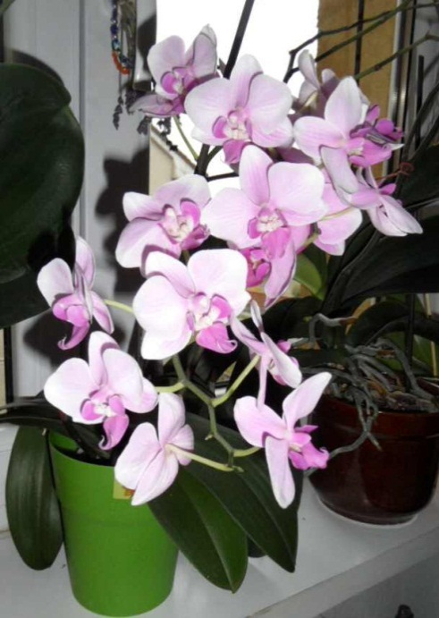
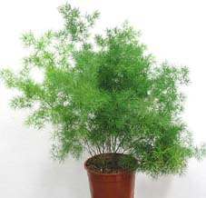
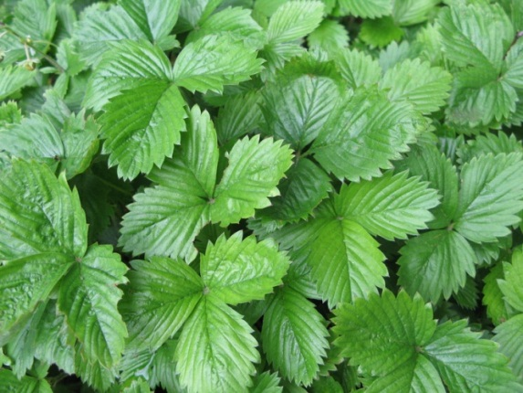
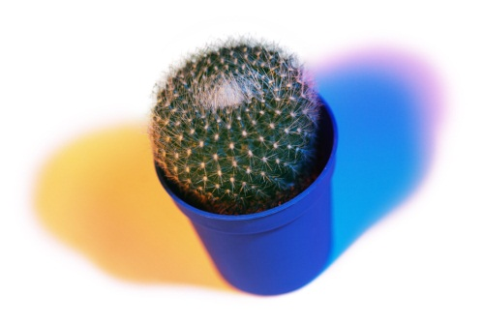
POJMENUJ NÁS:
SLUNEČNICE
RŮŽE
ORCHIDEA
KAKTUS
JAHODNÍK
ASPARÁGUS

Slide 6
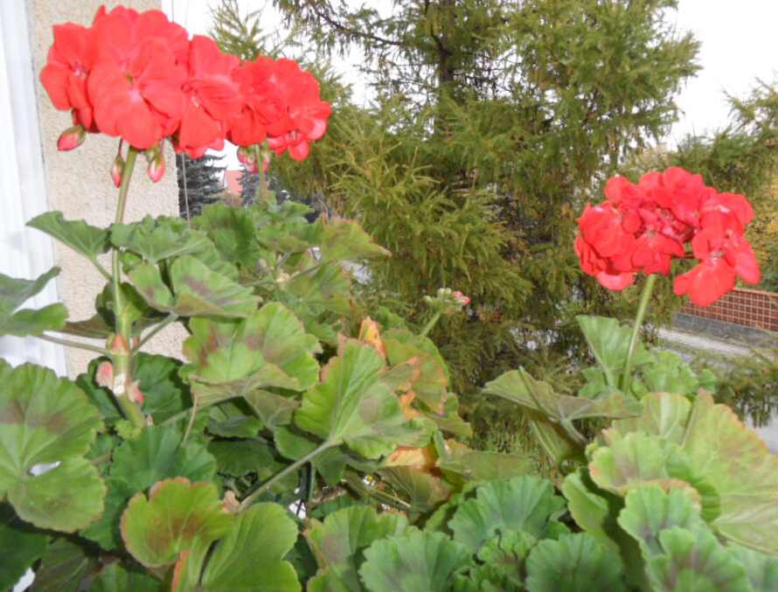

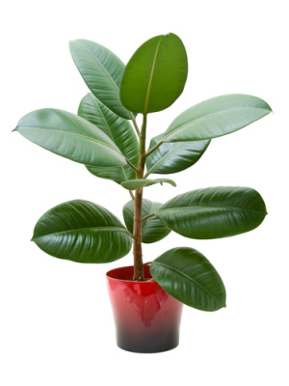
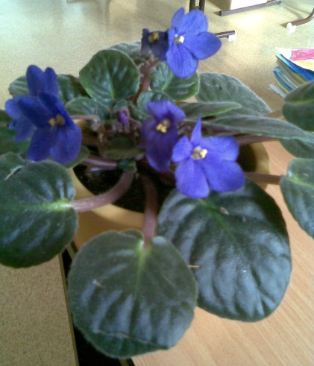
ZNÁŠ NÁS?
AFRIKÁN
MUŠKÁT - PELARGONIE
KAKTUS
AFRICKÁ FIALKA
FÍKUS

Slide 7

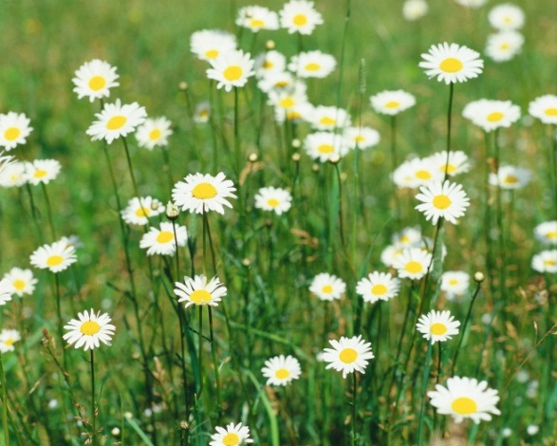
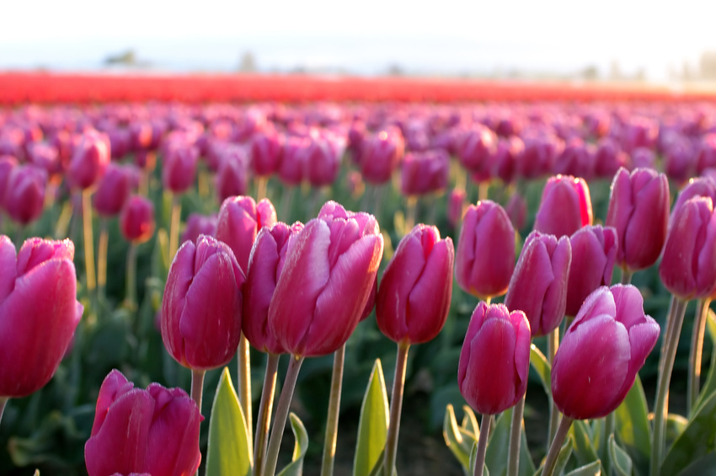
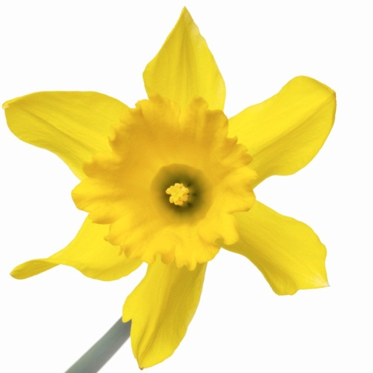
MACEŠKY
KOPRETINY
JIŘINKY
NARCIS
TULIPÁNY

Slide 8
PATŘÍME MEZI
STROMY
KEŘE
BYLINY
?

Slide 9


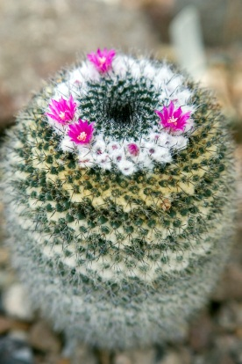
VYJMENUJ POKOJOVÉ
KVĚTINY.

Slide 10
ŘEKNI, JAK SE O NĚ STARÁŠ.
trhám jim listy
zalévám je
dám je na světlo
mačkám je
dám na ně noviny
jsou v teple
strkám je pod stůl
dám je do postele
utírám jim listy
mám je v lednici
Namaluj některou pokojovou květinu.

Slide 11
POUŽITÉ ZDROJE:
PAZDERA, Zdeněk. Herbář Wendys [online]. [cit. 25.10.2012]. Dostupný na WWW: <http://botanika.wendys.cz>.
Obrázky z galerie Klipart
Vlastní fotografie

